Slide 1

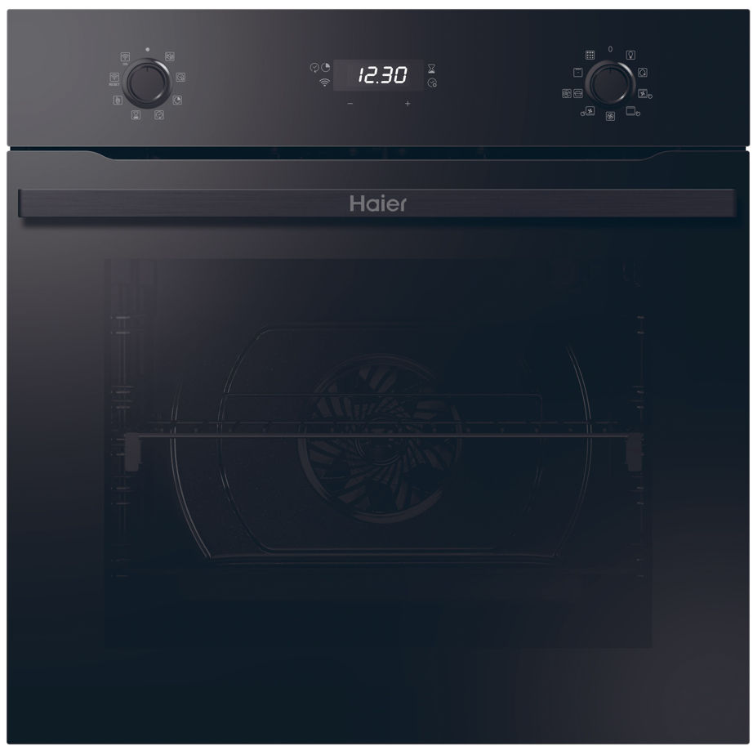
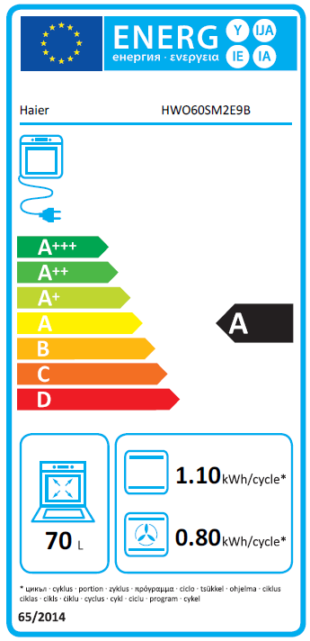

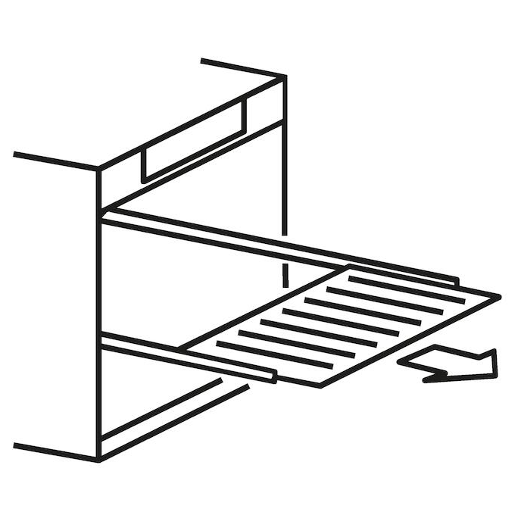
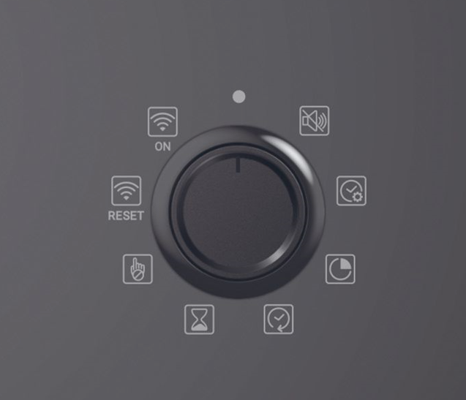



HWO60SM2E9B
Multifunkční trouba I-Direct Series 2 s pravým horkým vzduchem, Easy Steam
Wi-Fi+Bluetooth, Gril, pyrolytické čištění, displej + ovládání knoflíky PushPull, Program AirFry
Hlavní vlastnosti
Kapacita (l) 70
Energetická třída A
Spotř. en. Statický program (kWh) 1,10
Spotř. en. Nucená ventilace (kWh) 0,80
Celkový příkon (W) -
Maximální možná teplota (°C) 280
Programy
9 programů + Wifi reset + Wifi on
Osvětlení, Rozmrazování, Ventilátor, Statický, Multilevel (pravý horký vzduch), Spodní ohřev + ventilátor, Tailor Bake + AirFry, Gril, Pyrolýza, Wifi reset, Wifi on
Funkce
Easy Steam – parní asistence se aktivuje v různých konfiguracích s topnými tělesy
Wi-Fi + Bluetooth - možnost připojení k aplikaci hOn a ovládání na dálku
Tailor Bake – program pro přípravu uvnitř měkkých a na povrchu křupavých pokrmů
Program AirFry – smažení bez oleje se speciálním příslušenstvím
Pyrolytické čištění - zahřátí trouby na teplotu dosahující téměř 430 °C, při které se veškeré připečené zbytky jídla spálí na popel
Bezpečnost
4 bezpečnostní skla
Konstrukce
Ovládání Push-Pull knoflíky + bílý displej
Chef panel – speciální tvar ventilátoru pro optimální rozložení vzduchu a rychlý ohřev
1x Postranní osvětlení
Nerezové pojezdy pro vedení plechů (prémiový set)
Soft Close – pomalé dovírání dvířek
Ovládání na dálku pomocí aplikace hOn
Bezdotyková technologie ovládání chladničky
Pyrolytické čištění
Teleskopické výsuvy
Smažení s AirFry
Chef panel
Logistická data
Kód 33703788
EAN 8059019082066
Barva Černá
Rozměry výrobku V × Š × H (mm) 595 x 595 x 568
Čistá váha výrobku (kg) 38
Rozměry balení V × Š × H (mm) 665 × 620 × 646
Hmotnost s obalem (kg) 39
Příslušenství
2x plech – (20 mm, 40 mm)
1x rošt
1x teleskopické výsuvy (prémiový set)
1x Fritovací koš AirFry

